Slide 1
S
Shiro Twin
Aprendizaje de Máquina · Corte 2 · Taller 3
EL HALLAZGO DE ESTE TALLER
El árbol confirma los dos tipos de día.
Pero no sirve para asignarlos.
Clustering jerárquico con tres enlaces para auditar la variable «tipo de día» del MDP de Shiro: ¿es una propiedad de la casa o un artefacto de K-Means?
Jose Leonardo Diazgranados · Sofía Londoño · Andrés Felipe Céspedes Rondón · Alex Duran
Appliances Energy Prediction · UCI #374
random_state = 42 · 28 sep 2026
Universidad Sergio Arboleda · Semestre 26-2 · Docente: Hernán Darío Cruz Bueno
Shiro Twin · C2 Taller 3 · Clustering jerárquico
01

Slide 2
ENCUADRE · QUÉ AUDITA ESTE TALLER
K-Means siempre devuelve k grupos, existan o no
El taller de K-Means le dio al estado del MDP la variable «tipo de día» (normal / carga alta). Antes de que el agente dependa de ella, el jerárquico la audita con tres definiciones distintas de «grupo».
¿Es real?
¿Quién lo asigna?
¿Qué días no encajan?
Si Ward, complete y average llegan al mismo reparto, no es un artefacto.
En producción llega un día nuevo cada 24 horas. ¿Qué técnica lo clasifica?
Días que ningún tipo describe: el gemelo no debe aprenderlos como rutina.
§3 · §5
§6 · COMPARACIÓN CON K-MEANS
§5.2 · ANTESALA DE DBSCAN
La misma unidad que K-Means. 136 días × 24 medias horarias de consumo. El enunciado pide comparar con K-Means, y la comparación solo es directa —día por día— sobre la misma matriz.
Shiro Twin · C2 Taller 3 · Clustering jerárquico
02

Slide 3
PUNTO 3 · PREPARACIÓN DEL DATASET
Selección, limpieza y un escalado que aquí sí importa
SELECCIÓN
Solo la curva de consumo de 24 h. El calendario (V = 0,000) y el clima (|d| < 0,5) no distinguen los tipos; se reservan para caracterizar después, sin circularidad.
136 × 24
días completos × medias horarias (Wh)
LIMPIEZA
0 valores faltantes. Se descartan 2 días incompletos (11-ene, 27-may). Los días extremos se conservan: son parte del objeto de estudio.
50 → 12.477
ESCALADO
Principal: Wh sin estandarizar (misma unidad en las 24 columnas). Contraste: StandardScaler, que en el jerárquico cambia casi todo.
varianza del consumo a las 4 h
frente a las 11 h: 248 veces
Estandarizar multiplica por ~16 el peso de la madrugada. K-Means lo resistía (ARI 1,000). Ward pasa de 114 / 22 a 105 / 31; complete queda en 134 / 2, aislando dos noches raras (12-ene: 168 Wh a la 1 a. m.; 26-ene: 197 Wh a medianoche).
Shiro Twin · C2 Taller 3 · Clustering jerárquico
03

Slide 4
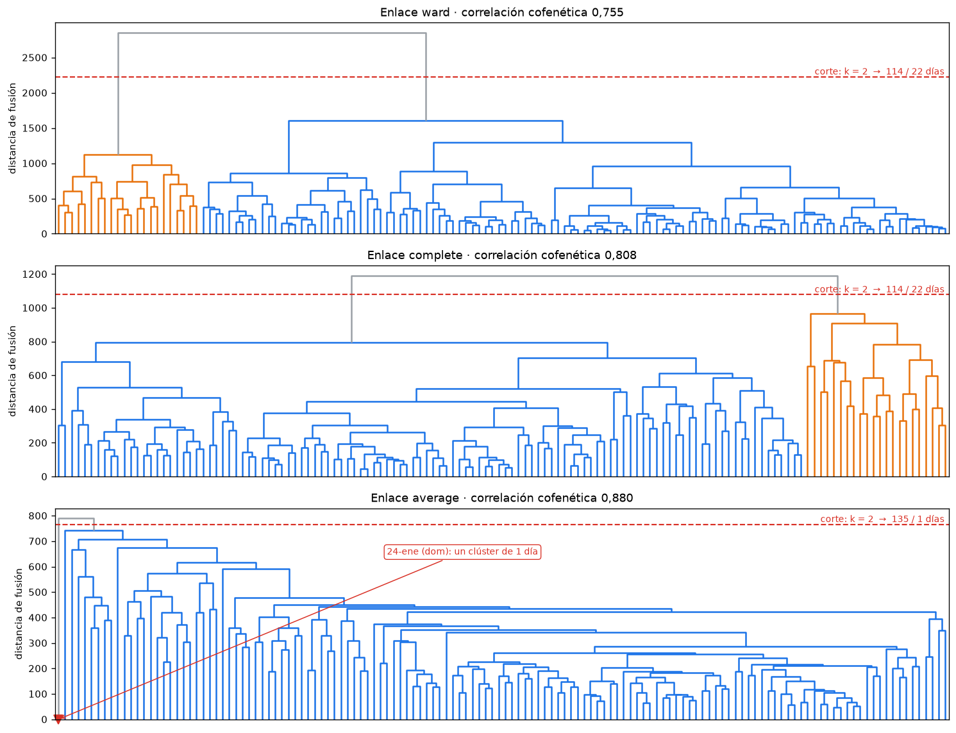
APLICACIÓN · DENDROGRAM() CON LÍNEA DE CORTE
Tres enlaces, tres definiciones de «grupo»
ENLACE
CORTE
REPARTO
SALTO
Ward
2.228
114 / 22
×1,78
Complete
1.079
114 / 22
×1,23
Average
766
135 / 1
×1,06
Ward tiene el salto más claro. Complete llega al mismo tamaño con un salto menor. Average es una cadena: su última fusión solo añade el 24 de enero.
La paradoja cofenética. Average es el árbol que mejor conserva las distancias (0,880 frente a 0,808 y 0,755) y el que da la partición inútil. Conservar distancias no es encontrar grupos.
Shiro Twin · C2 Taller 3 · Clustering jerárquico
04

Slide 5
EVALUACIÓN · SILHOUETTE SCORE PARA K = 2…10
La tabla de silueta y la selección de k
K
WARD
COMPLETE
AVERAGE
CLÚSTER MÁS CHICO
k = 2
2
0,400
0,414
0,423
22 / 22 / 1
3
0,200
0,401
0,371
22 / 2 / 1
Ward y complete: 114 / 22, el mismo k
que eligió K-Means
4
0,141
0,381
0,373
22 / 2 / 1
5
0,146
0,113
0,339
8 / 2 / 1
Regla de Shiro: ningún clúster con menos del 5 % de los días (7). Un tipo de día que casi no ocurre no lo aprende el agente ni lo estima el simulador. Average deja un clúster de 1 día en todo el rango (columna roja): no tiene ninguna partición válida.
6
0,150
0,116
0,329
6 / 2 / 1
7
0,092
0,156
0,348
6 / 2 / 1
8
0,101
0,155
0,322
6 / 2 / 1
9
0,110
0,156
0,324
6 / 2 / 1
10
0,110
0,150
0,319
1 / 2 / 1
Shiro Twin · C2 Taller 3 · Clustering jerárquico
05

Slide 6
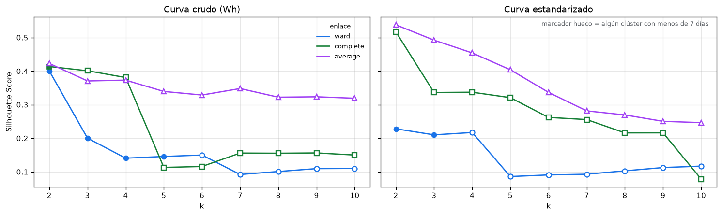
LA TRAMPA DE LA MÉTRICA
La mejor silueta de la tabla es la peor partición
0,423
0,475
0,517
silueta máxima: average
separando 1 día contra 135
Dunn máximo: la misma
partición de 1 día
complete estandarizado:
134 / 2, otra vez aislamiento
Shiro Twin · C2 Taller 3 · Clustering jerárquico
06

Slide 7
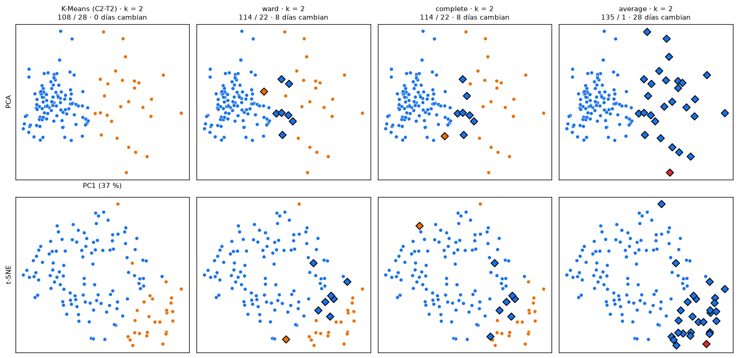
VISUALIZACIÓN 2D · PCA Y T-SNE
Ward y complete dibujan la frontera de K-Means
50,1 %
de la varianza en PC1 + PC2
(las mismas proyecciones del C2-T2)
8 días
cambian de grupo con Ward
y complete: todos en la costura
Rombos: días con tipo distinto al de K-Means. Punto rojo: el día que average aísla. t-SNE no muestra estructura que PCA no muestre: la diferencia entre tipos es de intensidad.
Días normales densos a la izquierda; días de carga alta dispersos hacia la derecha, a lo largo de PC1 («cuánto se consume de día»).
Shiro Twin · C2 Taller 3 · Clustering jerárquico
07

Slide 8
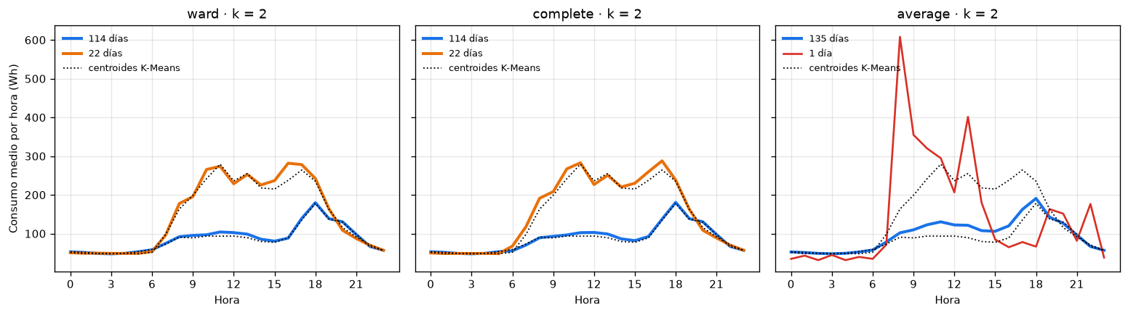
ANÁLISIS · QUÉ TIENEN EN COMÚN
Un bloque diurno de actividad en casa, no un día de la semana
2,5×
+24 %
27 vs 28 %
consumo del día de carga alta
entre las 8 y las 18 h (242 vs 99 Wh)
iluminación; también más humedad
en cocina y lavandería
días de fin de semana en cada
grupo: el calendario no explica
Shiro Twin · C2 Taller 3 · Clustering jerárquico
08

Slide 9
ANÁLISIS · EJEMPLOS REPRESENTATIVOS
El medoide de cada tipo, y los días que no encajan
CLÚSTER
PAPEL
DÍA
KWH
PICO
Medoide, no centroide. El centroide es un promedio que nunca ocurrió; el medoide es el día real con menor distancia media a su grupo.
Normal
medoide
mié 27-abr
10,8
163 Wh · 18 h
Normal
2.º típico
dom 27-mar
10,5
157 Wh · 18 h
Normal
3.º típico
mié 30-mar
12,6
197 Wh · 20 h
Carga alta
medoide
mié 03-feb
19,1
320 Wh · 16 h
Los aislados son raros por cuándo consumen, no por cuánto. 608 Wh a las 8 de la mañana (la hora más alta del periodo), una carga desde las 6 h, tres picos separados. El 4-abr consume más (27,2 kWh) y no queda aislado. Son los días que el taller de DBSCAN busca.
Carga alta
2.º típico
sáb 16-abr
19,3
442 Wh · 16 h
Carga alta
3.º típico
lun 29-feb
22,6
368 Wh · 12 h
Carga alta
aislado
dom 24-ene
21,6
608 Wh · 8 h
Carga alta
aislado
mié 16-mar
22,8
563 Wh · 18 h
Normal
aislado
vie 15-abr
18,9
372 Wh · 6 h
Shiro Twin · C2 Taller 3 · Clustering jerárquico
09

Slide 10
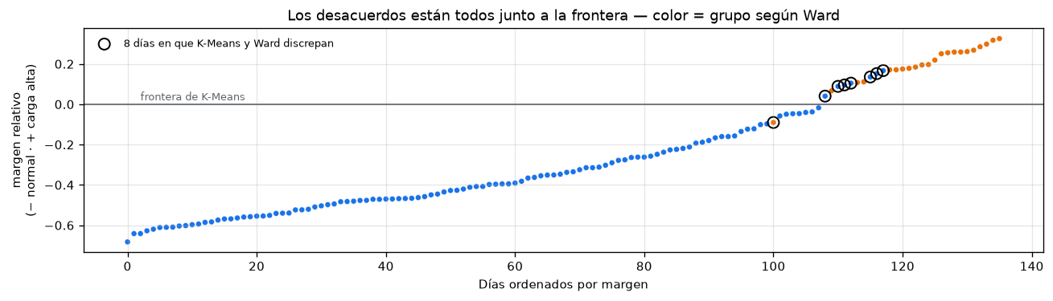
COMPARACIÓN CON K-MEANS
¿Cambió la forma? Casi no. ¿Se mantuvieron? El 94 %
128 de 136
20 %
+3,8 %
días conservan su grupo entre
K-Means y Ward (ARI 0,736)
los 8 que cambian están todos en el
20 % de días más cercanos a la frontera
inercia de Ward sobre K-Means:
fusiones codiciosas que no se deshacen
Shiro Twin · C2 Taller 3 · Clustering jerárquico
10

Slide 11
CONTROL TEMPORAL
Determinista no es lo mismo que estable
TÉCNICA
ARI 110 VS 136 DÍAS
REPARTO CON 110
CARGA ALTA EN MAYO
K-Means
1,000
85 / 25
11,5 %
Ward
0,359
70 / 40
19,2 %
Complete
0,401
72 / 38
19,2 %
Qué pasó. Ajustado solo con enero–abril, el árbol de Ward cambia su primera división: el grupo intermedio (la «mañana activa» del C2-T2, 21 de sus 25 días) se pasa al lado de carga alta. K-Means da exactamente el mismo reparto.
Por qué decide. Shiro recibe un día nuevo cada 24 horas. «Día de carga alta» no puede cambiar de significado cada vez que se agrega un mes. El jerárquico es determinista; K-Means con una sola inicialización reproduce su reparto solo el 40 % de las veces (se usa n_init = 10).
→ K-Means asigna el tipo de día en producción; el árbol sirve para auditar, no para asignar.
Shiro Twin · C2 Taller 3 · Clustering jerárquico
11

Slide 12
REFLEXIÓN FINAL · K-MEANS VS. JERÁRQUICO
K-Means para producción; jerárquico para auditoría
CRITERIO
K-MEANS
JERÁRQUICO
GANA
Asignar un día nuevo
predict
no tiene predict
K-Means
Estable al añadir un mes
ARI 1,000
ARI 0,359
K-Means
Estimar el tipo a medio día
directo
centroides derivados
K-Means
Coste
lineal
O(n²): 1,6 GB en lecturas
K-Means
Determinismo
necesita n_init
total
Jerárquico
Estructura anidada
no
normal / intermedio / alta
Jerárquico
Detectar días atípicos
los absorbe
average / complete los aíslan
Jerárquico
Para nuestro caso: K-Means asigna el tipo de día en línea. El jerárquico confirmó que los dos tipos son reales (dos criterios de fusión, 94 % de acuerdo), mostró el nivel intermedio y señaló los días que no encajan: se vuelve a correr en cada reentrenamiento mensual del gemelo como auditoría.
Shiro Twin · C2 Taller 3 · Clustering jerárquico
12

Slide 13
CIERRE · QUÉ CAMBIA EN SHIRO
Lo que el MDP recibe de este taller
01
La variable «tipo de día» queda auditada.
02
Su frontera es difusa, y está medida.
Ward y complete: k = 2, 114 / 22, 94 % de acuerdo con K-Means.
El margen al centroide entra al estado como confianza.
03
K-Means asigna en producción.
04
El jerárquico, como auditoría mensual.
Estable al agregar un mes; con predict y estimación a medio día.
Si su acuerdo con K-Means cae, la definición está cambiando.
05
k nunca se elige solo por la métrica.
06
Hay días atípicos: raros por cuándo consumen.
Nueva convención: tamaño mínimo de clúster del 5 %.
24-ene, 16-mar, 15-abr → el taller de DBSCAN.
Shiro Twin · C2 Taller 3 · Clustering jerárquico
13

